Slide 1
Ο μπούφος που δεν μπορούσε να κάνει μπου
Των Ρόμπερτ Φίσερ και Μπεθ Κέλι

Slide 2
Λίγα λόγια για το βιβλίο
Το βιβλίο περιέχει 4 ιστορίες που μας βοηθούν να συλλογιστούμε πάνω σε θέματα που αφορούν την ανθρώπινη ψυχή.

Slide 3
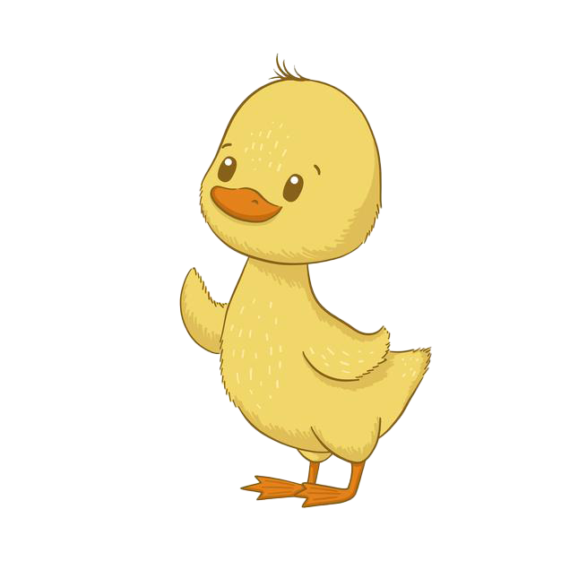
1^{η} ιστορία
Ο Μπούφος που δεν μπορούσε να κάνει μπου.
Ο μικρός Μπούφος γεννήθηκε διαφορετικός από τους άλλους μπούφους, γί’ αυτό και εξορίστηκε από το δάσος. Έτσι μαζί με ένα παπάκι με παρόμοια εμπειρία ξεκινάνε οι περιπέτειές τους.

Slide 4
2^{η} ιστορία
Ο πιο μικρός πεταλούδος
Όταν ο μικρός πεταλούδος μαθαίνει πως το προσδόκιμο ζωής του είναι μια μέρα βρίσκει την αφορμή να ζήσει τρομερές περιπέτειες με την αγαπημένη του.

Slide 5
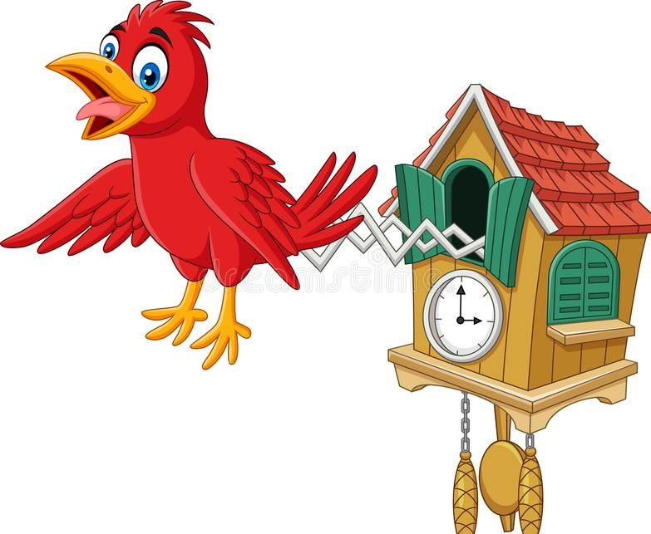
3^{η} ιστορία
Ο Κούκος που δεν του άρεσε να κάνει κούκου.
Μετά από ένα αρνητικό σχόλιο για τη φωνή του Κούκου, αυτός γύρισε όλο τον κόσμο για να βρει ένα τραγούδι που θα ευχαριστούσε τους πάντες . Αυτό που κατάφερε τελικά είναι να εκτιμήσει τη φωνή του όπως είναι.

Slide 6
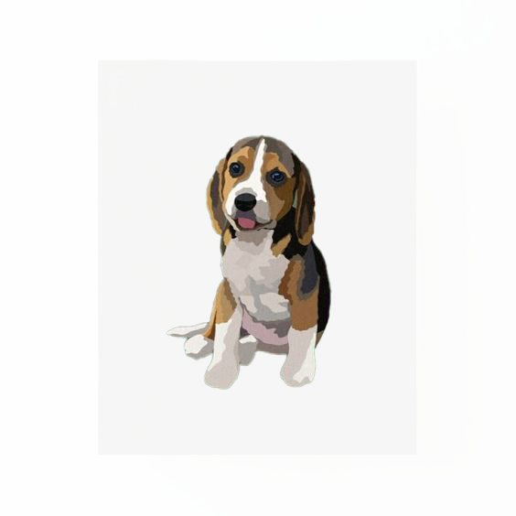
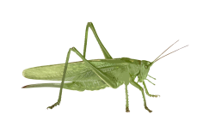
4^{η} ιστορία
Η ανήσυχη σκυλίτσα και ο ευσυνείδητος Γρύλλος
Η Νταιάνα, ένας ευαίσθητος σκύλος γνωρίζει έναν γρύλλο ο οποίος την βοηθά να ξεπεράσει όλους τους φόβους της.

Slide 7
Μηνύματα του βιβλίου
γενναιότητα
αυτοπεποίθηση
θάρρος
αυτοεκτίμηση
Ζήσε την κάθε στιγμή

Slide 8
Αποσπάσματα μου με εντυπωσίασαν
Ένα απόσπασμα του βιβλίου που με εντυπωσίασε περισσότερο είναι όταν η Ντάινα , η σκυλίτσα βρίσκει το θάρρος να συστηθεί στον Κλιντ Ίστγουντ αφήνοντας όλους τους φόβους της πίσω.

Slide 9
Σκέψεις και συναισθήματα
ενθουσιασμός
Αναλογισμός των μηνυμάτων που μας περνά

Slide 10
Στάση ηρώων
Θα επέλεγα:
την στάση του Γρύλλου, ο οποίος είναι γενναίος, σοφός και αποφασιστικός
Διαφωνώ:
με την στάση της σκυλίτσας η οποία είναι ντροπαλή και φοβάται πολύ εύκολα

Slide 11
Αφηγηματικοί τρόποι και το είδος του αφηγητή
παντογνώστης
Διάλογος
Αφήγηση
περιγραφή

Slide 12
Σκιαγράφηση ήρωα
Σκυλίτσα
Στο τέλος:
Δυναμική
Θαρραλέα
Γενναία
Ατρόμητη
Πιστεύει στον εαυτό της
Αρχικά:
Ντροπαλή
Φοβάται με το ο,τιδήποτε

Slide 13
Συγγραφείς
Ρόμπερτ Φίσερ
Μπεθ Κέλι
διάσημος αμερικανός συγγραφέας κωμωδιών
Έχει υπογράψει περισσότερα από τετρακόσια ραδιοφωνικά και χίλια τηλεοπτικά προγράμματα, καθώς και πολυάριθμα θεατρικά σόου για το Μπρόντγουεϊ
Συγγραφικό έργο: Ο ιππότης με τη σκουριασμένη πανοπλία, ο Μπούφο που δεν μπορούσε να κάνει μπου και ο γάτος που βρήκε τον θεό
συγγραφέας, ηθοποιός και συνθέτης
Ξεκίνησε την καριέρα της ως συγγραφέας εκπαιδευτικών και διαφημιστικών κειμένων
Έχει δημοσιεύσει πολλά άρθρα, δοκίμια, σύντομα αφηγηματικά κείμενα και ποιήματα σε διάφορα αμερικανικά περιοδικά.

Slide 14
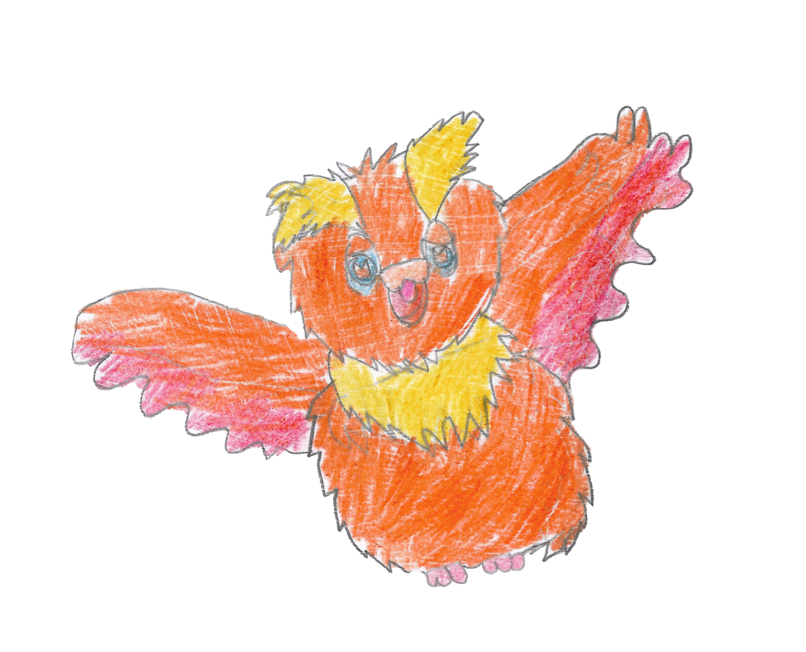
Η ζωγραφιά μου

Slide 15
ΔΗΜΗΤΡΗΣ Κ.
Α΄ Γυμνασίου
Σχολικό Έτος 2020-2021

